Slide 1

Zoznamy viacerých údajov
Programovanie v jazyku Python

Slide 2

Ciele hodiny
Vysvetliť pojmy:
Zoznam, kolekcia viacerých údajov
Prvok zoznamu, hodnota prvku
Pozícia prvku v zozname, index
Používať zoznamy pri práci s viacerými údajmi

Slide 3
Úloha
Zistite, ako často padajú jednotlivé čísla na hracej kocke.
Kockou hoďte 1000-krát a vypíšte početnosti výskytov jednotlivých čísel.

Slide 4
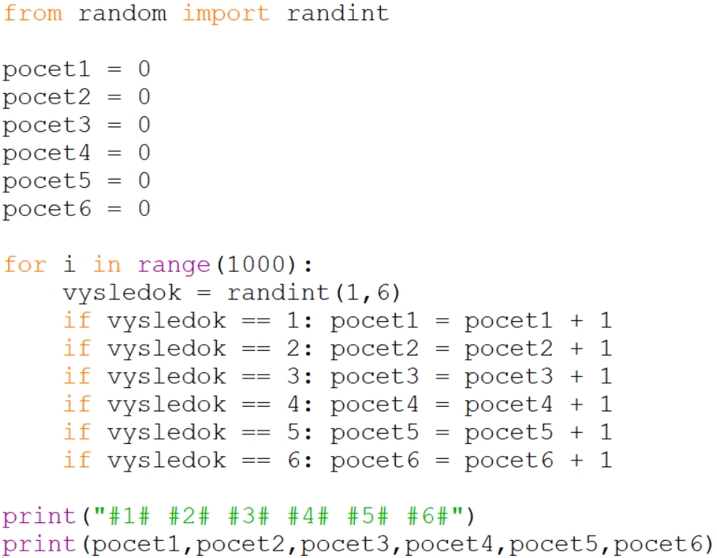
Riešenie
Python Tutor

Slide 5
Riešenie

Slide 6
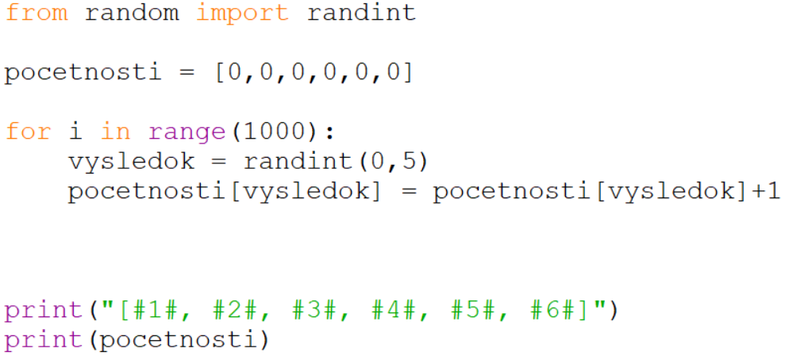
Riešenie pomocou zoznamu

Slide 7
Riešenie pomocou zoznamu
1. Vytvorenie zoznamu
2. Upravenie zoznamu: zmena hodnoty prvku na pozícii „vysledok“

Slide 8
Riešenie pomocou zoznamu
1. Vytvorenie zoznamu
2. Upravenie zoznamu: zmena hodnoty prvku na pozícii „vysledok“
Python Tutor

Slide 9
Zoznamy
Už poznáme tieto typy údajov:
jednoduché: číselné (int a float), logické (bool)
postupnosti: znakov (str), resp. čísel (pomocou range())
Dátová štruktúra zoznam (list):
v iných prog. jazykoch sa často nazýva aj pole (array)
je to postupnosť hodnôt ľubovoľných typov
hovoríme, že typ zoznam sa skladá z prvkov

Slide 10
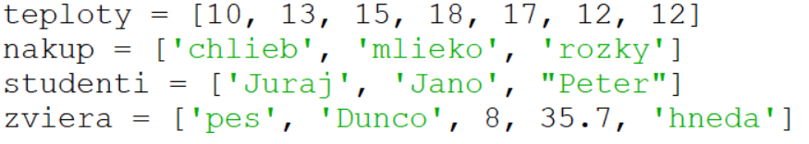
Príklady zoznamov
Zoznamy vytvárame vymenovaním prvkov v hranatých zátvorkách, v príklade ich hneď aj priradíme do rôznych premenných:

Slide 11
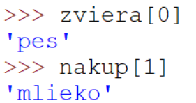
Operácie so zoznamami (1)
indexovanie pomocou hranatých zátvoriek [ ], rovnaké ako pri reťazcoch:
indexom je celé číslo od 0 do počet prvkov zoznamu – 1:
zreťazenie pomocou operácie + označuje, že vytvoríme nový väčší zoznam, ktorý bude obsahovať najprv prvky prvého zoznamu a za tým všetky prvky druhého zoznamu:

Slide 12
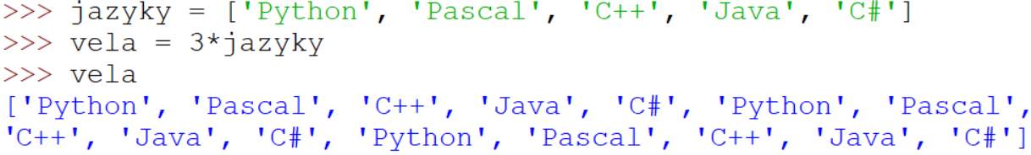
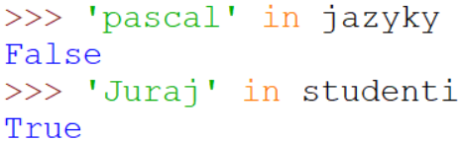
Operácie so zoznamami (2)
viacnásobné zreťazenie pomocou operácie * označuje, že daný zoznam sa navzájom zreťazí (opakuje) určený počet krát:
zisťovanie pomocou in označuje, či sa nejaká hodnota v zozname nachádza:

Slide 13
Práca so zoznamom v cykle
Iterovanie cez všetky prvky:
for prvok in zoznam:
print(prvok)
Indexovanie všetkých prvkov:
for index in range(len(zoznam)):
print(zoznam[index])

Slide 14
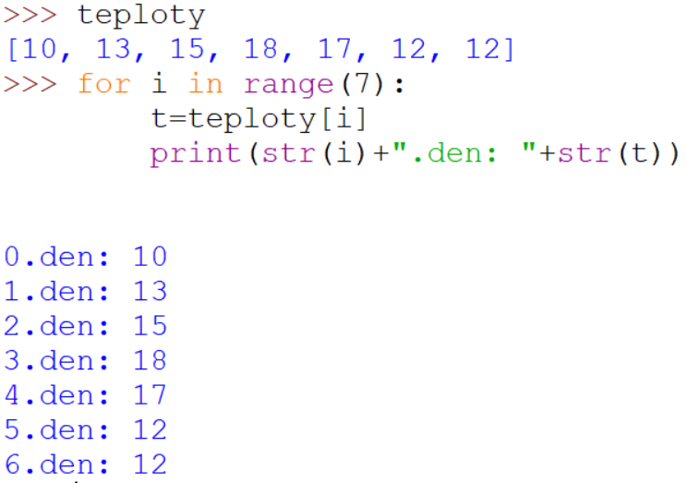
Príklad

Slide 15
Funkcie pre prácu so zoznamami
len(zoznam)
vráti počet prvkov zozname
sum(zoznam)
vypočíta číselný súčet prvkov zoznamu
max(zoznam)
vráti maximálny prvok zoznamu (t.j. jeho hodnotu)
min(zoznam)
vráti minimálny prvok zoznamu
list(postupnost)
konvertuje postupnosť (napr. znakov) na zoznam
alebo vytvára kópiu už existujúceho zoznamu

Slide 16
Metódy pre prácu so zoznamami
zoznam.append(hodnota)
pridá na koniec zoznamu nový prvok (predĺži zoznam o 1)
zoznam.insert(index, hodnota)
vloží nový prvok na pozíciu určenú indexom
zoznam.pop(index)
odstráni prvok na určenej pozícii (ak index nie je definovaný, odstráni posledný prvok)
zoznam.sort(reverse=False)
usporiada (zotriedi) hodnoty v zozname podľa ich hodnôt
zoznam.count(hodnota)
vráti počet výskytov danej hodnoty v zozname
zoznam.index(hodnota)
vráti index prvého výskytu danej hodnoty v zozname

Slide 17
Cvičenie
Vypracujte úlohy v priloženom pracovnom liste.

Slide 18


